Slide 1
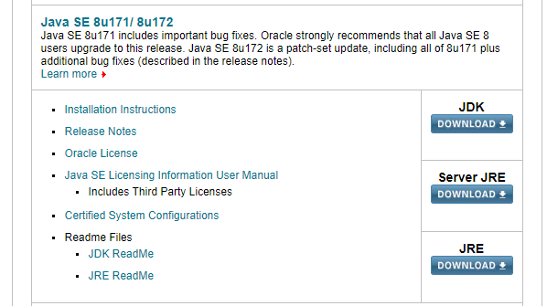
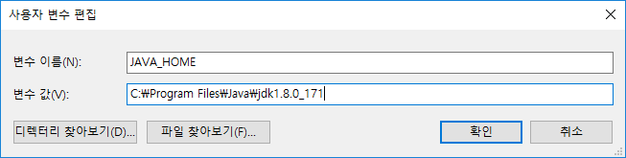
개발을 위한 준비 (JDK1.8)
JDK1.8사용
환경 변수 설정도 같이 진행할 것

Slide 2
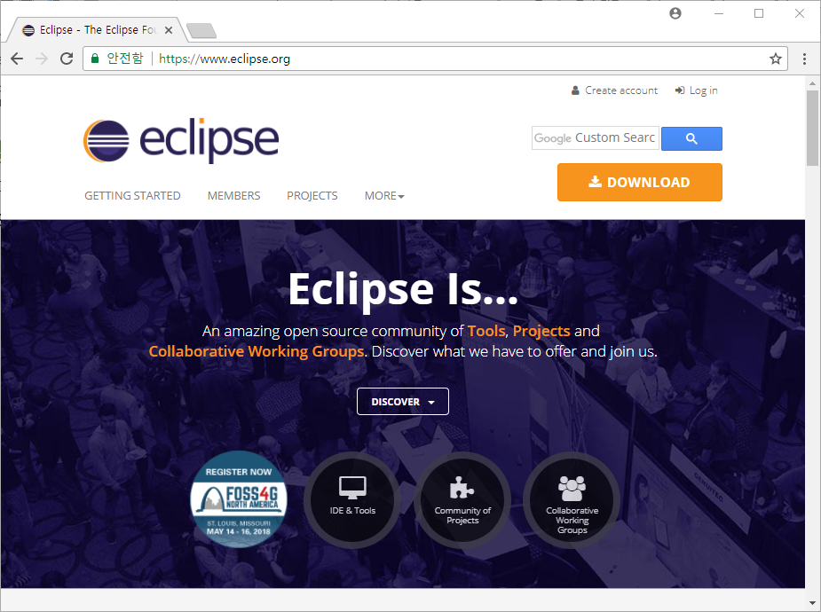
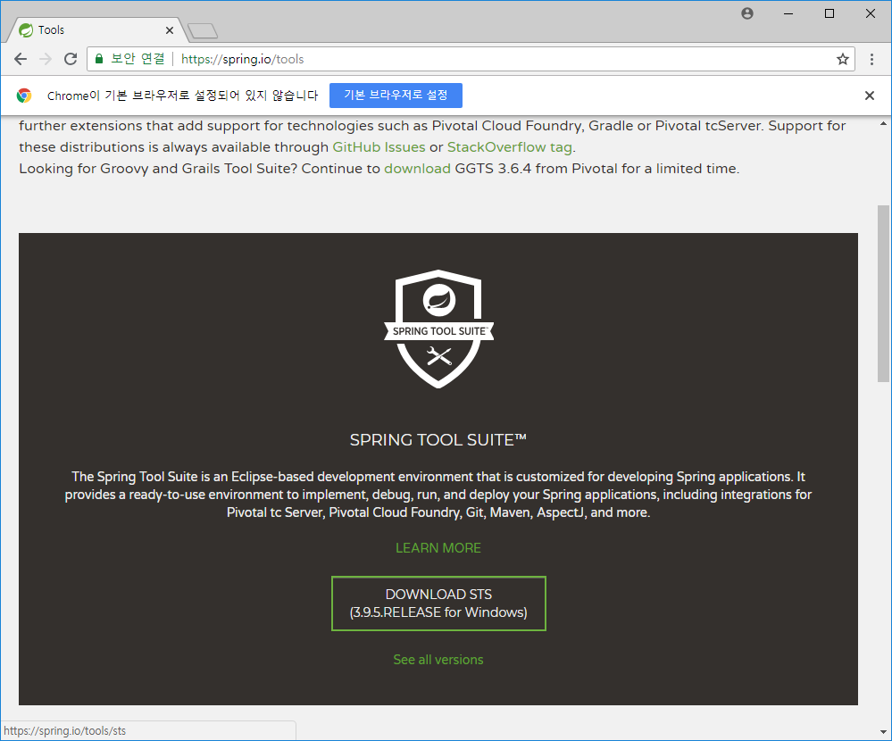
개발을 위한 준비 (Eclipse or STS)
개발 도구 – Eclipse, STS(Spring Tool Suite), Intellij Ultimate 등
Eclipse의 경우
STS 플러그인 추가 설치 후 사용
STS의 경우
Eclipse와 별도로 다운로드 및 압축 해제

Slide 3
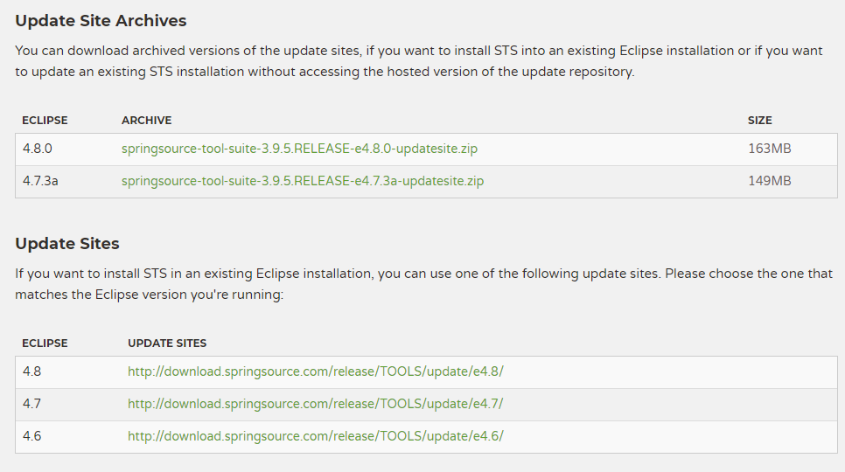
STS의 플러그인
https://spring.io/tools/sts/all
Eclipse 메뉴에서 ‘Help -> Install New Software’

Slide 4
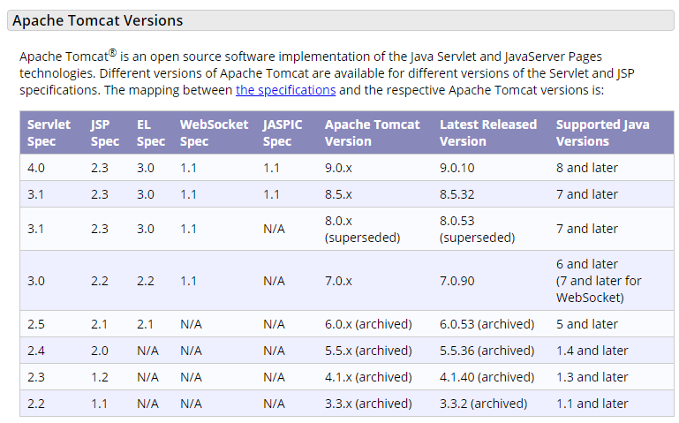
Tomcat 다운로드
JDK버전에 맞게 다운로드 및 압축해제

Slide 5
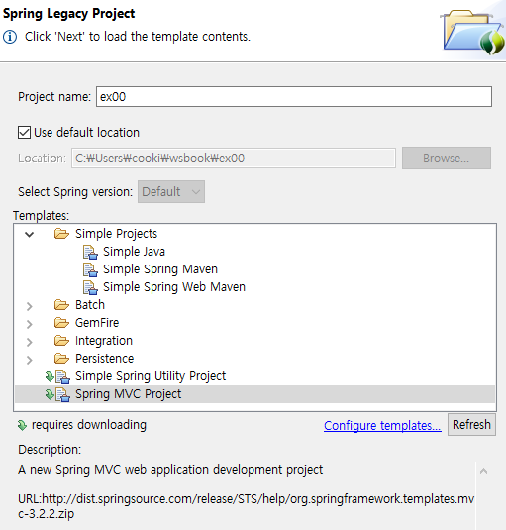
스프링 프로젝트 생성
Spring 프로젝트 중에서 ‘Spring Legacy Project’ 생성

Slide 6
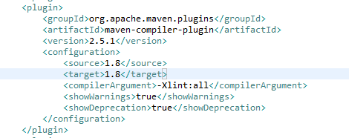
pom.xml의 수정
스프링 프로젝트의 버전 변경 => 5.0.7
Java 버전 변경 및 ‘Maven -> Update Project’

Slide 7
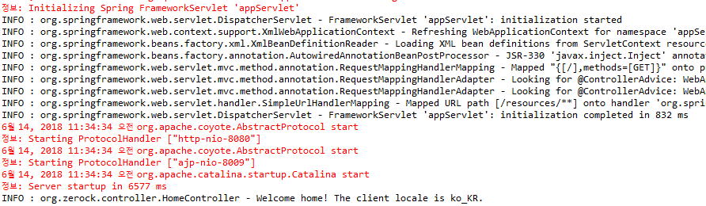
프로젝트의 실행 확인 및 경로 조정
Tocmat을 이용한 프로젝트 실행 및 경로를 ‘/’로 조정
Tomcat의 ‘Modules’를 이용
프로젝트의 ‘Web Settings’를 이용해서 조정

Slide 8
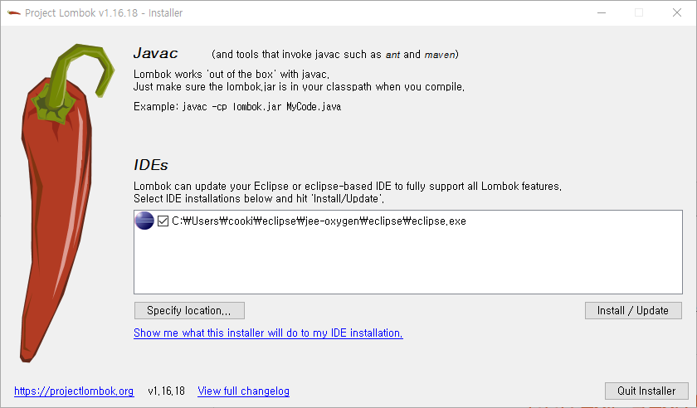
개발을 위한 준비 (Lombok 라이브러리)
컴파일시에 getter/setter, 생성자, toString( )등을 자동으로 생성해 주기 때문에 편리함
https://projectlombok.org/
다운로드 후에 Eclipse에 추가 설치 필요

Slide 9
DataSource 설정
DB와 Connection을 맺고 끊는 작업은 리소스의 소모가 많은 작업
Pooling이라는 기법을 통해서 객체를 미리 생성하고 빌려 쓰는 방식으로 이용해서 연결 시간을 단축
Commons DBCP나 HikariCP등을 활용
<dependency> <groupId>com.zaxxer</groupId> <artifactId>HikariCP</artifactId> <version>2.7.4</version> </dependency>
<bean id="hikariConfig" class="com.zaxxer.hikari.HikariConfig"> <property name="driverClassName" value="net.sf.log4jdbc.sql.jdbcapi.DriverSpy"></property>
<property name="jdbcUrl" value="jdbc:log4jdbc:mariadb://localhost:3306/TEST"></property>
<property name="username" value=“******(각자의 계정)"></property>
<property name="password" value=“******(각자의 비밀번호)"></property> </bean>

Slide 10
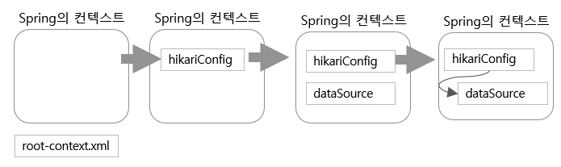
<!-- HikariCP configuration --> <bean id="dataSource" class="com.zaxxer.hikari.HikariDataSource“ destroy-method="close"> <constructor-arg ref="hikariConfig" /> </bean>

Slide 11
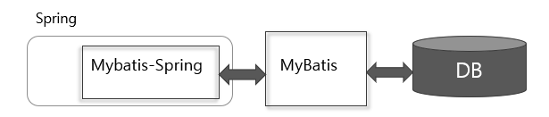
MyBatis
SQL Mapping 프레임워크
SQL과 Object간의 관계를 매핑해주는 역할
JDBC코드에 비해 처리하는 부분이 간결해지고, close처리등이 지원
Spring에서의 사용
스프링은 MyBatis와의 연결을 위한 mybatis-spring 라이브러리을 이용해서 연동 처리

Slide 12
mybatis-spring의 설정
기본적으로 dataSource의 설정이 필요
pom.xml에 라이브러리 추가
<!-- https://mvnrepository.com/artifact/org.mybatis/mybatis -->
<dependency>
<groupId>org.mybatis</groupId>
<artifactId>mybatis</artifactId>
<version>3.4.6</version>
</dependency>
<!-- https://mvnrepository.com/artifact/org.mybatis/mybatis-spring -->
<dependency>
<groupId>org.mybatis</groupId>
<artifactId>mybatis-spring</artifactId>
<version>1.3.2</version>
</dependency>

Slide 13
SqlSessionFactory의 설정
root-context.xml에 MyBatis설정
MyBatis의 핵심 객체는 SqlSessionFactory타입의 객체
SqlSessionFactoryBean은 내부적으로 MyBatis의 SqlSessionFactory를 생성
<!-- HikariCP configuration -->
<bean id="dataSource" class="com.zaxxer.hikari.HikariDataSource“ destroy-method="close">
<constructor-arg ref="hikariConfig" />
</bean>
<bean id="sqlSessionFactory"
class="org.mybatis.spring.SqlSessionFactoryBean">
<property name="dataSource" ref="dataSource"></property>
</bean>

Slide 14
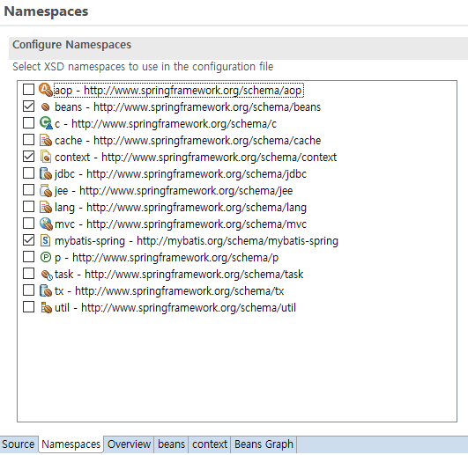
Mapper인터페이스의 설정/인식
root-context.xml의 일부
<bean id="sqlSessionFactory" class="org.mybatis.spring.SqlSessionFactoryBean"> <property name="dataSource" ref="dataSource"></property> </bean> <mybatis-spring:scan base-package="com.ltop.app.*.mapper"/>

Slide 15
log4jdbc-log4j2 설정
MyBatis는 내부적으로 PreparedStatement를 이용하기 때문에 좀 더 쉽게 SQL의 로그를 보기 위한 설정
pom.xml 일부
<!-- https://mvnrepository.com/artifact/org.bgee.log4jdbc-log4j2/log4jdbc-log4j2-jdbc4 --> <dependency> <groupId>org.bgee.log4jdbc-log4j2</groupId> <artifactId>log4jdbc-log4j2-jdbc4</artifactId> <version>1.16</version> </dependency>

Slide 16
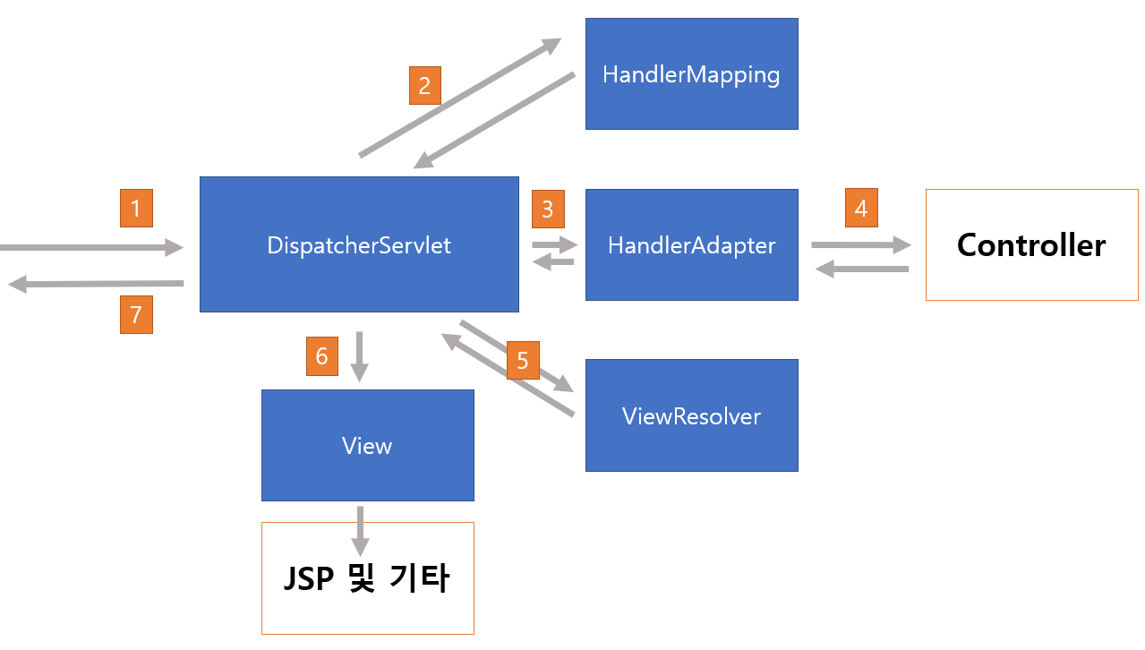
스프링 MVC의 기본 흐름

Slide 17
Controller
HttpServletRequest, HttpServletResponse를 거의 사용할 필요 없이 필요한 기능 구현
다양한 타입의 파라미터 처리, 다양한 타입의 리턴 타입 사용 가능
GET 방식, POST 방식 등 전송 방식에 대한 처리를 어노테이션으로 처리 가능
상속/인터페이스 방식 대신에 어노테이션만으로도 필요한 설정 가능

Slide 18
@Controller, @RequestMapping
@Controller – 해당 클래스의 인스턴스를 스프링의 빈으로 등록하고 컨트롤러로 사용
<component-scan>과 같이 활용
@RequestMapping – 특정한 URI에 대한 처리를 해당 컨트롤러나 메서드에서 처리
@RequestMapping의 변화
스프링 4.3 전까지는 @RequestMapping( method =‘get’) 방식으로 사용
스프링 4.3이후에는 @GetMapping, @PostMapping등으로 간단히 표현 가능

Slide 19
Model이라는 데이터전달자
Model 객체는 JSP에 컨트롤러에서 생성된 데이터를 담아서 전달하는 역할을 하는 존재
모델 2 방식에서 사용하는 request.setAttribute( )와 유사한 역할
public String home(Model model) {
model.addAttribute("serverTime", new java.util.Date());
return "home";
}

Slide 20
RedirectAttribute
화면에 한번만 전달되는 파라미터를 처리하는 용도
내부적으로 HttpSession객체에 담아서 한번만 사용되고, 폐기
rttr.addFlashAttribute("name", "AAA");
rttr.addFlashAttribute("age", 10);
return "redirect:/";
response.sendRedirect("/home?name=aaa&age=10");

Slide 21
Controller의 리턴타입
String: jsp를 이용하는 경우에는 jsp 파일의 경로와 파일이름을 나타내기 위해서 사용
void: 호출하는 URL과 동일한 이름의 jsp를 의미
VO, DTO 타입: 주로 JSON 타입의 데이터를 만들어서 반환하는 용도로 사용 (추가적인 라이브러리 필요).
ResponseEntity 타입: response할 때 Http 헤더 정보와 내용을 가공하는 용도로 사용 (추가적인 라이브러리 필요).
Model, ModelAndView: Model로 데이터를 반환하거나 화면까지 같이 지정하는 경우에 사용 (최근에는 많이 사용하지 않습니다.).
HttpHeaders: 응답에 내용 없이 Http 헤더 메시지만 전달하는 용도로 사용

Slide 22
String 타입
상황에 따라 다른 화면을 보여줄 필요가 있을 경우에 유용하게 사용
String 타입에는 다음과 같은 특별한 키워드를 붙여서 사용할 수 있음
redirect: 리다이렉트 방식으로 처리하는 경우
forward: 포워드 방식으로 처리하는 경우

Slide 23
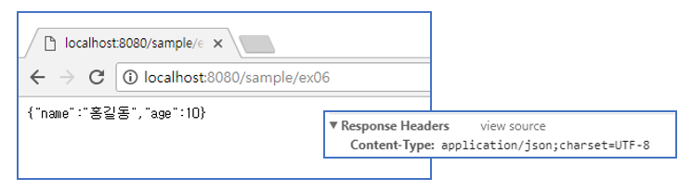
객체 타입
XML이나 JSON으로 처리
@RepsoneBody어노테이션과 같이 사용
<!-- https://mvnrepository.com/artifact/com.fasterxml.jackson.core/jackson-databind -->
<dependency>
<groupId>com.fasterxml.jackson.core</groupId>
<artifactId>jackson-databind</artifactId>
<version>2.9.4</version>
</dependency>
@GetMapping("/ex06")
public @ResponseBody SampleDTO ex06() {
log.info("/ex06..........");
SampleDTO dto = new SampleDTO();
dto.setAge(10);
dto.setName("홍길동");
return dto;
}

Slide 24
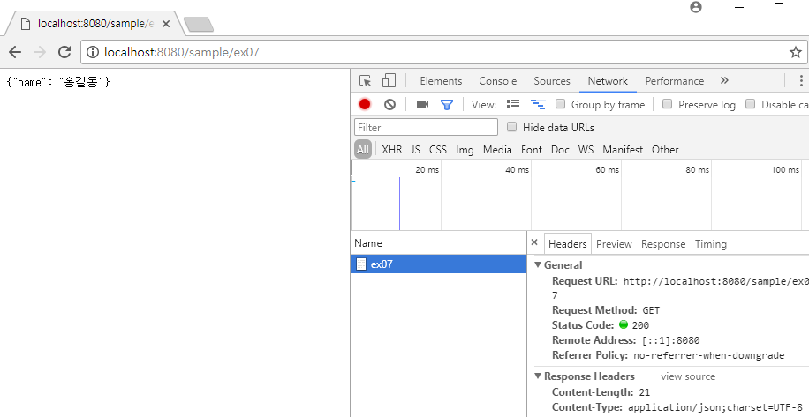
ResponseEntity
HTTP헤더 정보와 추가적인 데이터를 전달할 때 사용
@GetMapping("/ex07")
public ResponseEntity<String> ex07() {
log.info("/ex07..........");
// {"name": "홍길동"}
String msg = "{\"name\": \"홍길동\"}";
HttpHeaders header = new HttpHeaders();
header.add("Content-Type", "application/json;charset=UTF-8");
return new ResponseEntity<>(msg, header, HttpStatus.OK);
}

Slide 25
파일업로드 처리
Servlet 3.0이후(Tomcat 7.0)에는 기본적으로 업로드 되는 파일을 처리할 수 있는 기능이 추가
별도로 commons-fileupload 라이브러리 등을 사용
<dependency>
<groupId>commons-fileupload</groupId>
<artifactId>commons-fileupload</artifactId>
<version>1.3.3</version>
</dependency>

Slide 26
파일 업로드를 위한 servlet-context.xml
multipartResolver라는 이름으로 스프링 빈 설정
<beans:bean id="multipartResolver" class="org.springframework.web.multipart.commons.CommonsMultipartResolver">
<beans:property name="defaultEncoding" value="utf-8"></beans:property>
<!-- 1024 * 1024 * 10 bytes 10MB -->
<beans:property name="maxUploadSize" value="104857560"></beans:property>
<!-- 1024 * 1024 * 2 bytes 2MB -->
<beans:property name="maxUploadSizePerFile" value="2097152"></beans:property>
<beans:property name="uploadTempDir" value="file:/upload/temp"></beans:property>
<beans:property name="maxInMemorySize" value="10485756"></beans:property>
</beans:bean>

Slide 27
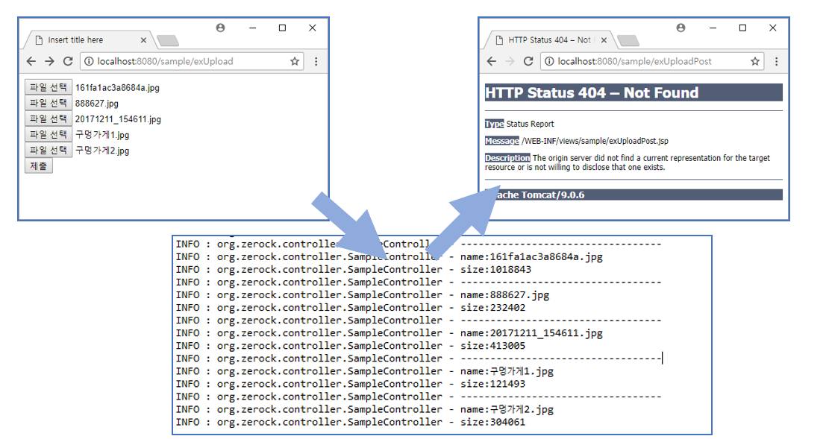
업로드되는 파일의 처리
MultipartFile을 이용해서 처리
@PostMapping("/exUploadPost")
public void exUploadPost(ArrayList<MultipartFile> files) {
files.forEach(file -> {
log.info("----------------------------------");
log.info("name:" + file.getOriginalFilename());
log.info("size:" + file.getSize());
});
}

Slide 28
각 영역의 네이밍 규칙
xxxController: 스프링 MVC에서 동작하는 Controller 클래스
xxxSerivce, xxxServiceImpl: 비즈니스 영역을 담당하는 인터페이스는 ‘xxxService’라는 방식을 사용하고, 인터페이스를 구현한 클래스는 ‘xxxServiceImpl’이라는 이름을 사용
xxxDAO, xxxRepository: DAO(Data-Access-Object)나 Repository(저장소)라는 이름으로 영역을 따로 구성하는 것이 보편적. 예제에서는 별도의 DAO를 구성하는 대신에 MyBatis의 Mapper 인터페이스를 활용.
VO, DTO: VO의 경우는 주로 Read Only의 목적이 강하고, 데이터 자체도 Immutable(불변)하게 설계. DTO는 주로 데이터 수집의 용도

Slide 29
프로젝트의 생성및 준비
Spring Legacy Project의 생성
pom.xml에서 스프링 버전 변경
spring-test,spring-jdbc,spring-tx 추가
junit버전 변경
Servlet 버전 변경
HikariCP, MyBatis, mybatis-spring, Log4jdbc 추가
JDBC드라이버 프로젝트내 추가
기타 Lombok의 설정 등

Slide 30
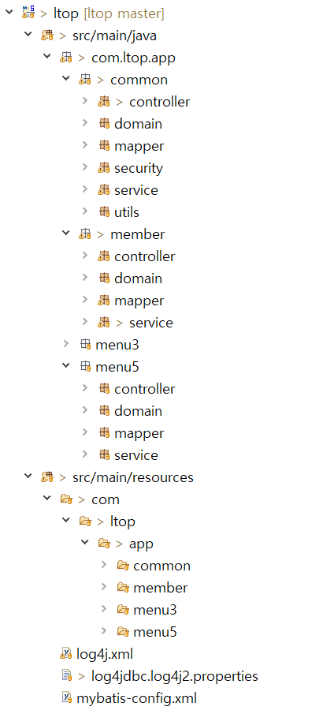
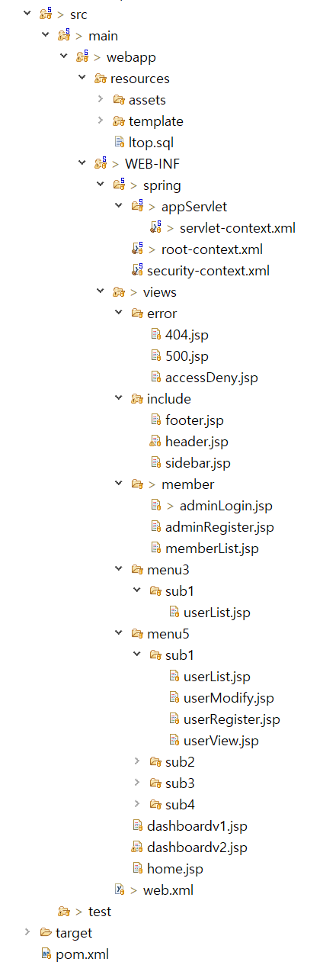

Slide 31
@Service 어노테이션
@Service는 스프링에 빈으로 등록되는 서비스객체의 어노테이션
XML의 경우에는 <component-scan>에서 조사하는 패키지의 클래스들 중에 @Service가 있는 클래스의 인스턴스를 스프링의 빈으로 설정

Slide 32
서비스 계층의 구현과 테스트 진행
원칙적으로는 서비스 계층 역시 Mapper나 DAO와 같이 별도로 테스트를 진행하는 것이 바람직
하나의 Mapper나 DAO를 이용하는 경우에는 테스트를 생략하는 경우도 많은 편

Slide 33
진행 작업의 순서
목록 페이지 - 모든 진입 경로인 동시에 입력을 가는 링크
등록 입력/처리 – 게시물 등록 및 처리, 처리후 이동
조회 – 목록 페이지에서 특정 게시물로 이동
수정/삭제 – 조회 페이지에서 수정/삭제 선택해 처리

Slide 34
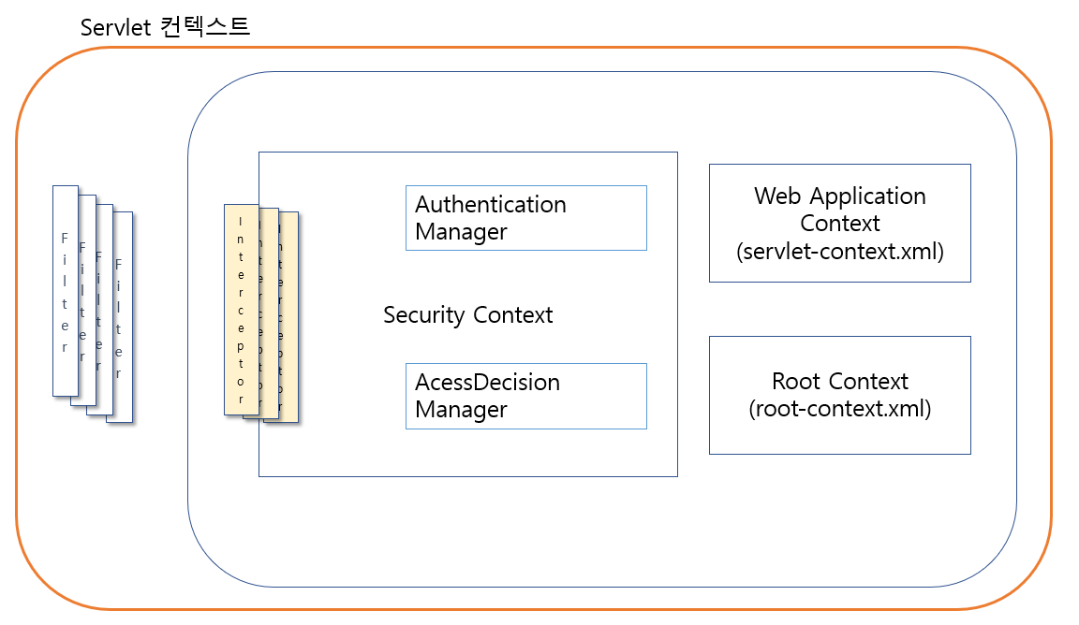
Spring Web Security소개
스프링 시큐리트의 시작
Acegi 프레임워크에서 시작
필터를 이용한 처리
스프링 시큐리티의 기본 구조

Slide 35
스프링 시큐리트를 위한 설정
스프링 시큐리티 관련 라이브러리
스프링 시큐리티를 JSP에서 적용하기 위한 taglib
<dependency>
<groupId>org.springframework.security</groupId>
<artifactId>spring-security-config</artifactId>
<version>5.0.6.RELEASE</version>
</dependency>
<dependency>
<groupId>org.springframework.security</groupId>
<artifactId>spring-security-core</artifactId>
<version>5.0.6.RELEASE</version>
</dependency>
<!-- https://mvnrepository.com/artifact/org.springframework.security/spring-security-taglibs -->
<dependency>
<groupId>org.springframework.security</groupId>
<artifactId>spring-security-taglibs</artifactId>
<version>5.0.6.RELEASE</version>
</dependency>

Slide 36
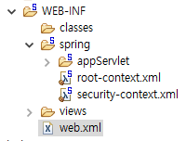
security-config.xml의 추가 /web.xml 변경
root-context.xml등에 추가하는 설정도 가능하지만 별도로 분리할 수 있음
web.xml의 일부
<filter> <filter-name>springSecurityFilterChain</filter-name> <filter-class>org.springframework.web.filter.DelegatingFilterProxy</filter-class> </filter> <filter-mapping> <filter-name>springSecurityFilterChain</filter-name> <url-pattern>/*</url-pattern> </filter-mapping>

Slide 37
web.xml에서 security-context.xml 인식
web.xml의 일부
<!-- The definition of the Root Spring Container shared by all Servlets and Filters --> <context-param> <param-name>contextConfigLocation</param-name> <param-value>/WEB-INF/spring/root-context.xml /WEB-INF/spring/security-context.xml </param-value> </context-param>

Slide 38
최초의 security-context.xml의 설정
security-context.xml
<?xml version="1.0" encoding="UTF-8"?> <beans xmlns="http://www.springframework.org/schema/beans" xmlns:xsi="http://www.w3.org/2001/XMLSchema-instance" xmlns:security="http://www.springframework.org/schema/security" xsi:schemaLocation="http://www.springframework.org/schema/security http://www.springframework.org/schema/security/spring-security.xsd http://www.springframework.org/schema/beans http://www.springframework.org/schema/beans/spring-beans.xsd"> <security:http> <security:form-login /> </security:http> <security:authentication-manager> </security:authentication-manager> </beans>

Slide 39
시큐리티 적용이 필요한 URI설계
스프링 시큐리티의 최소한의 설정이 완료되었다면 시큐리티에 의해 제어가 필요한 URI를 설계
/sample/all -> 로그인을 하지 않은 사용자도 접근 가능한 URI
/sample/member -> 로그인 한 사용자들만이 접근할 수 있는 URI
/sample/admin -> 로그인 한 사용자들 중에서 관리자 권한을 가진 사용자만이 접근할 수 있는 URI
@Log4j
@RequestMapping("/sample/*")
@Controller
public class SampleController {
@GetMapping("/all")
public void doAll() {
log.info("do all can access everybody");
}
@GetMapping("/member")
public void doMember() {
log.info("logined member");
}
@GetMapping("/admin")
public void doAdmin() {
log.info("admin only");
}
}

Slide 40
스프링 시큐리티의 핵심 구조
AuthenticationManager 는 다양한 방식의 AuthenticationProvider 를 이용해서 사용자 정보를 확인
AuthenticationManager
AuthenticationProvider
UserDetailsService
ProviderManager

Slide 41
로그인과 로그아웃처리
security-context.xml 접근제한 설정
access 속성은 기본적으로 표현식(expression)이나 문자열을 이용해서 처리 가능
<security:http> <security:intercept-url pattern="/sample/all" access="permitAll"/> <security:intercept-url pattern="/sample/member" access="hasRole('ROLE_MEMBER')"/> <security:form-login /> </security:http> <security:authentication-manager> </security:authentication-manager> </beans>

Slide 42
단순로그인 처리
단순한 문자열로 권한을 지정할 수 있지만 5버전이상에서는 반드시 PasswordEncoder작업이 필요하므로 주의
{noop}을 이용해서 임시로 처리 가능
<security:authentication-manager>
<security:authentication-provider>
<security:user-service>
<security:user name="member" password="{noop}member" authorities="ROLE_MEMBER"/>
</security:user-service>
</security:authentication-provider>
</security:authentication-manager>

Slide 43
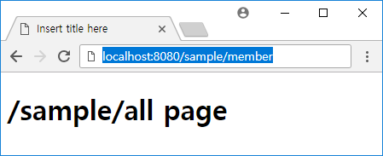
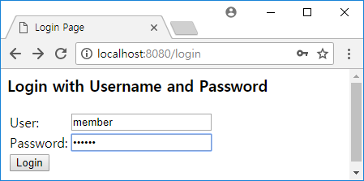
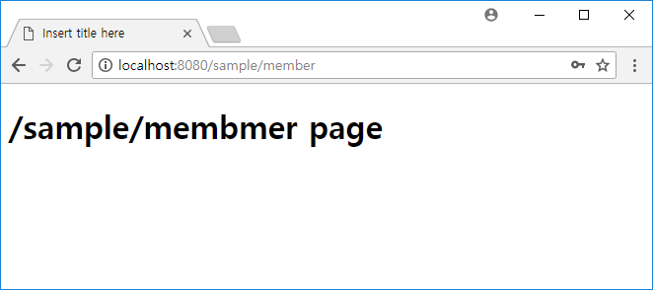
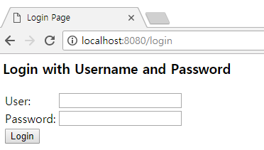
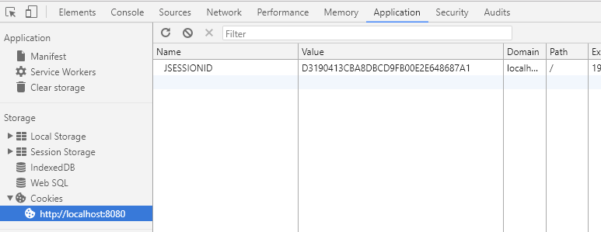
로그인 후 이동 확인
JSESSIONID 쿠키를 삭제한 후
동일 URI접근시에는 다시 로그인 필요

Slide 44
여러 권한을 가지는 사용자 설정
<security:authentication-manager>
<security:authentication-provider>
<security:user-service>
<security:user name="member" password="{noop}member" authorities="ROLE_MEMBER"/>
<security:user name="admin" password="{noop}admin" authorities="ROLE_MEMBER, ROLE_ADMIN"/>
</security:user-service>
</security:authentication-provider>
</security:authentication-manager>

Slide 45
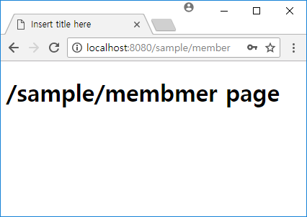
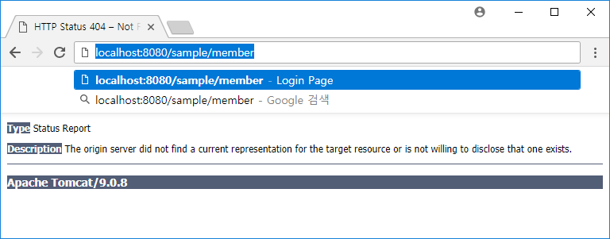
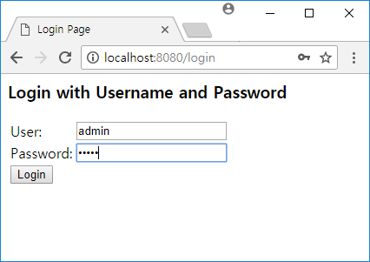

Slide 46
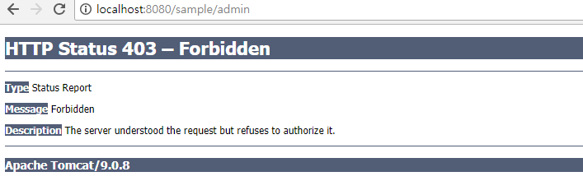
접근 제한 메시지의 처리
AccessDeniedHandler를 구현하거나 URI를 지정해서 처리
<security:access-denied-handler error-page="/accessError"/>
<%@ page language="java" contentType="text/html; charset=UTF-8"
pageEncoding="UTF-8"%>
<%@ taglib uri="http://java.sun.com/jsp/jstl/core" prefix="c" %>
<%@ taglib uri="http://www.springframework.org/security/tags" prefix="sec" %>
...
<h2><c:out value="${SPRING_SECURITY_403_EXCEPTION.getMessage()}"/></h2>
<h2><c:out value="${msg}"/></h2>
</ul>
</body>
</html>

Slide 47



CSRF 공격과 CSRF토큰
사이트간 요청 위조(Cross-site request forgery) 공격
웹 기본적으로 출처를 따지지 않는다는 점을 이용
피해자가 자주 방문하는 사이트 B
1) CSRF스크립트가 포함된 게시글 작성
2) CSRF스크립트가 포함된 게시글 조회
실제 피해 사이트 A
3) 자신도 모르게 A사이트에 공격자 계정 변경

Slide 48


CSRF토큰
스프링 시큐리티는 기본적으로 GET방식을 제외하고 모든 요청에 CRSF토큰 사용
<form>등의 데이터 전송시에 CSRF토큰을 같이 전송하도록 처리

Slide 49
로그인 성공과 AuthenticationSuccessHandler
로그인 성공후 특정 URI로 이동하거나 쿠키 처리 등의 추가적인 작업
@Log4j
public class CustomLoginSuccessHandler implements AuthenticationSuccessHandler {
@Override
public void onAuthenticationSuccess(HttpServletRequest request, HttpServletResponse response, Authentication auth) throws IOException, ServletException {
log.warn("Login Success");
List<String> roleNames = new ArrayList<>();
auth.getAuthorities().forEach(authority -> {
roleNames.add(authority.getAuthority());
});
log.warn("ROLE NAMES: " + roleNames);
if (roleNames.contains("ROLE_ADMIN")) {
response.sendRedirect("/sample/admin");
return;
}
if (roleNames.contains("ROLE_MEMBER")) {
response.sendRedirect("/sample/member");
return;
}
response.sendRedirect("/");
}
}

Slide 50
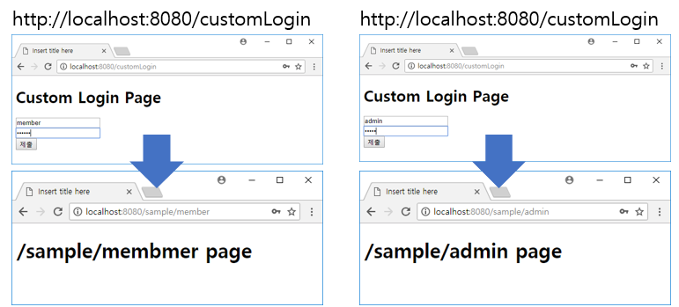
<bean id="customAccessDenied" class="org.zerock.security.CustomAccessDeniedHandler"></bean>
<bean id="customLoginSuccess" class="org.zerock.security.CustomLoginSuccessHandler"></bean>
<security:http>
<security:intercept-url pattern="/sample/all" access="permitAll"/>
<security:intercept-url pattern="/sample/member" access="hasRole('ROLE_MEMBER')"/>
<security:intercept-url pattern="/sample/admin" access="hasRole('ROLE_ADMIN')"/>
<security:access-denied-handler ref="customAccessDenied"/>
<security:form-login login-page="/customLogin" authentication-success-handler-ref="customLoginSuccess" />
<!-- <security:csrf disabled="true"/> -->
</security:http>

Slide 51
로그아웃의 처리와 LogoutSuccessHandler
<security:logout logout-url="/customLogout" invalidate-session="true" />
<h1> Logout Page</h1>
<form action="/customLogout" method='post'>
<input type="hidden"name="${_csrf.parameterName}"value="${_csrf.token}"/>
<button>로그아웃</button>
</form>

Slide 52
Security-context 설정
<security:authentication-manager>
<security:authentication-provider>
<security:jdbc-user-service data-source-ref="dataSource" />
</security:authentication-provider>
</security:authentication-manager>

Slide 53
PasswordEncoder의 설정
4버전까지는 위와 같이 별도의 PasswordEncoder를 이용하고 싶지 않을 때 NoOpPasswordEncoder를 이용해서 처리할 수 있었지만, 5버전부터는 Deprecated되어서 더 이상 사용할 수 없음으로 주의
암호화를 피하고 싶다면 직접 PasswordEncoder를 구현
<security:authentication-manager>
<security:authentication-provider>
<security:jdbc-user-service
data-source-ref="dataSource" />
<security:password-encoder
ref="customPasswordEncoder" />
</security:authentication-provider>
</security:authentication-manager>-

Slide 54
BCryptPasswordEncoder
bcrypt는 태생 자체가 패스워드를 저장하는 용도로 설계된 해시 함수로 특정 문자열을 암호화하고, 체크하는 쪽에서는 암호화된 패스워드가 가능한 패스워드인지만 확인
<bean id="bcryptPasswordEncoder"
class="org.springframework.security.crypto.bcrypt.BCryptPasswordEncoder" />
<security:authentication-provider>
<security:jdbc-user-service
data-source-ref="dataSource" />
<security:password-encoder
ref="bcryptPasswordEncoder" />
</security:authentication-provider>
</security:authentication-manager>

Slide 55
인코딩된 패스워드를 가지는 사용자 생성
테스트 코드를 이용해서 패스워드를 인코딩한 후 insert
@Setter(onMethod_ = @Autowired)
private PasswordEncoder pwencoder;
@Setter(onMethod_ = @Autowired)
private DataSource ds;
…
pstmt.setString(2, pwencoder.encode("pw" + i));

Slide 56
security-context.xml의 수정
변경된 방식으로 로그인 처리를 하는지 우선적으로 확인
<security:authentication-manager>
<security:authentication-provider
user-service-ref="customUserDetailsService">
<security:password-encoder
ref="bcryptPasswordEncoder" />
</security:authentication-provider>
</security:authentication-manager>

Slide 57
스프링 시큐리티를 JSP에서 활용하기
JSP에서는 시큐리티 태그들을 이용해서 처리
<sec:authentication> 태그와 principal이라는 이름의 속성을 사용
<%@ taglib uri="http://www.springframework.org/security/tags" prefix="sec" %>
<p>principal : <sec:authentication property="principal"/></p>
<p>MemberVO : <sec:authentication property="principal.member"/></p>
<p>사용자이름 : <sec:authentication property="principal.member.userName"/></p>
<p>사용자아이디 : <sec:authentication property="principal.username"/></p>
<p>사용자 권한 리스트 : <sec:authentication property="principal.member.authList"/></p>

Slide 58
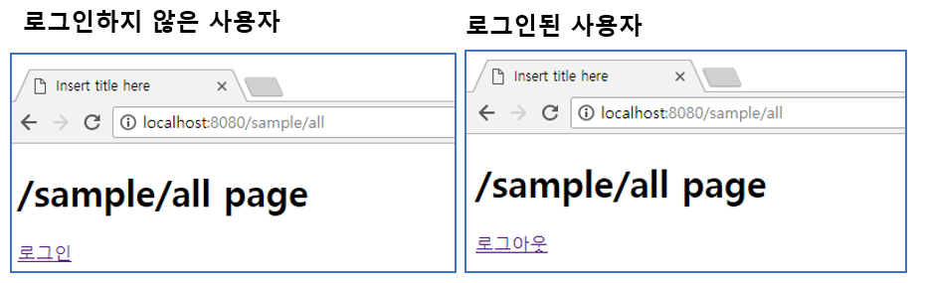
표현식을 이용하는 동적 화면 구성
표현식 | 설명
hasRole( [role] ) hasAuthority( [authority] ) | 해당 권한이 있으면 true
hasAnyRole( [role,role2]) hasAnyAuthority([authority]) | 여러 권한들 중에서 하나라도 해당하는 권한이 있으면 true
principal | 현재 사용자 정보를 의미
permitAll | 모든 사용자에게 허용
denyAll | 모든 사용자에게 거부
isAnomymous( ) | 익명의 사용자의 경우(로그인을 하지 않은 경우도 해당)
isAuthenticated( ) | 인증된 사용자면 true
isFullyAuthenticated( ) | Remember-me로 인증된 것이 아닌 인증된 사용자인 경우 true
<sec:authorize access="isAnonymous()">
<a href="/customLogin">로그인</a>
</sec:authorize>
<sec:authorize access="isAuthenticated()">
<a href="/customLogout">로그아웃</a>
</sec:authorize>

Slide 59
자동 로그인(remember-me)
스프링 시큐리티의 경우 ‘remember-me’ 기능을 메모리상에서 처리하거나, 데이터베이스를 이용하는 형태로 약간의 설정만으로 구현이 가능
security-context.xml에는 <security:remember-me> 태그를 이용해서 기능을 구현
<security:remember-me>에는 아래와 같이 여러 속성
key: 쿠키에 사용되는 값을 암호화하기 위한 키(key)값
data-source-ref: DataSource를 지정하고 테이블을 이용해서 기존 로그인 정보를 기록(옵션)
remember-me-cookie: 브라우저에 보관되는 쿠키의 이름을 지정합니다. 기본값은 ‘remember-me’입니다.
remember-me-parameter: 웹 화면에서 로그인할 때 ‘remember-me’는 대부분 체크박스를 이용해서 처리합니다. 이 때 체크박스 태그의name속성을 의미합니다.
token-validity-seconds: 쿠키의 유효시간을 지정합니다.

Slide 60
로그아웃 처리
자동 로그인 기능을 이용하는 경우에 사용자가 로그아웃을 하면 기존과 달리 자동 로그인에 사용하는 쿠키도 삭제해 주도록 쿠키를 삭제하는 항목을 security-context.xml에 지정
<security:logout logout-url="/customLogout"
invalidate-session="true" delete-cookies="remember-me,JSESSION_ID" />

